Slide 1
Геометрия

Slide 2
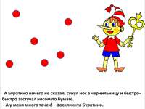
Точка- начало луча.
Пуст сегодня дворик наш,
за окошком хмуро.
Я взял фломастер,
карандаш,
решил чертить фигуры.
Передо мной бумаги лист.
До чего ж он бел и чист.
Фломастером ткнёшь
посредине листочка,
и на листе получается ... .

Slide 3
Прямая
Мне посоветовала мама
Вести свою дорогу прямо.
Как сделать линию прямой?
Никак не получается.
Фломастер у меня хромой
Или рука сбивается?
А вот с линейкой по листу
Так просто провести черту.
Смотрите, ровная какая -
Это линия - ПРЯМАЯ.

Slide 4
Пересекаются ли эти прямые?

Slide 5
Назови все отрезки
А В С

Slide 6
Какой угол больше?

Slide 7
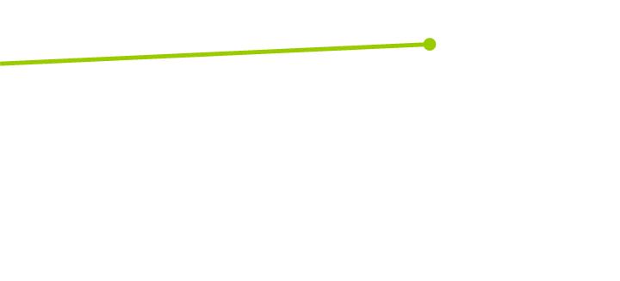
Луч-часть прямой, ограниченная одной точкой.

Slide 8
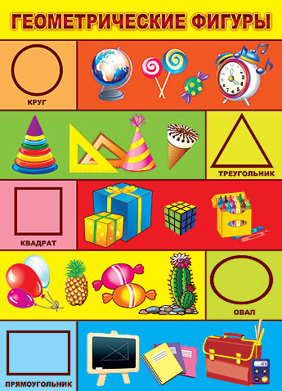
Фигуры

Slide 9
Квадрат
КВАДРАТ –
четыре стороны, все стороны его равны, и все углы прямые.

Slide 10
Прямоугольник

Slide 11
Круг

Slide 12
Треугольник
Самолёт летит по небу-
треугольное крыло,
на моём велосипеде -
треугольное седло.
Есть такой предмет
- угольник,
и всё это –
ТРЕУГОЛЬНИК.

Slide 13
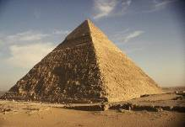
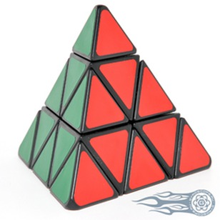
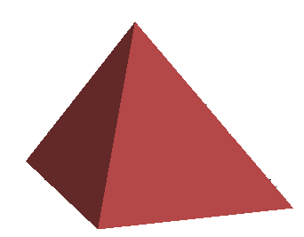
Пирамида

Slide 14
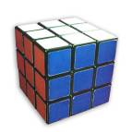
Куб
Принёс нам ящик почтальон - посылка мне и брату. Ящик - КУБ,
в нём шесть сторон, все стороны - квадраты. А что лежит в посылке? Там стружки и опилки, конфеты и баранки, ещё с вареньем банки.

Slide 15
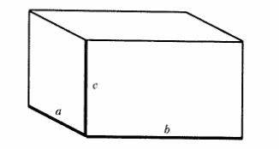
Параллелепипед

Slide 16
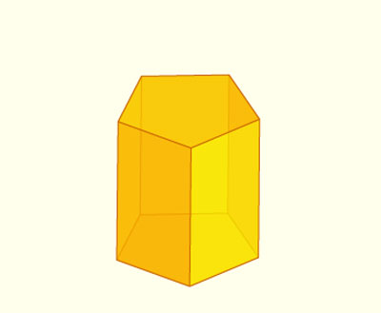
Призма

Slide 17
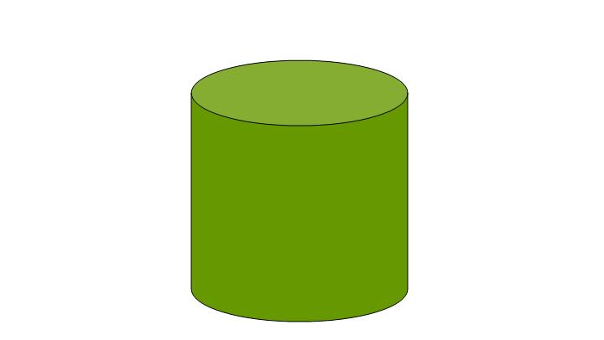
Цилиндр

